Slide 1
Presupuesto 2021-2022
1 de Julio 2021 – 30 de Junio 2022

Slide 2
Premisas para la confección del presupuesto.
Tipo de Cambio: Julio 21: $103,66; Junio 22: $136,01
Inflación del período: 40 %
Aumento Salarial: 30% en 3 cuotas de 10% (AGOSTO 21 – ENERO 22 – ABRIL 22)

Slide 3
Premisas para la confección del presupuesto.
Cantidad de Socios al momento de confección del presupuesto (Abril 2021). Se mantiene durante todo el ejercicio.
Aumento de Cuota Social:
ENERO 2022: 25%
ABRIL 2022: 20%

Slide 4
Premisas para la confección del presupuesto.
Abonos a Palcos y Plateas
Renovaciones suspendidas durante 2021
En Enero de 2022, 40% de incremento respecto a Enero de 2020.
A partir de allí 2% de incremento mensual

Slide 5
Premisas para la confección del presupuesto.
Se contempla asistencia del publico a partir de Enero 2022.
Copa Libertadores:
Edición 2021: Hasta Cuartos de Final.
Edición 2022: Zona de Grupos.
Copa Argentina: Cuartos de Final de la edición actual y 3 partidos de la siguiente.
Amistosos: 2 partidos en cada una de las pretemporadas.

Slide 6
Presup. Económico de Ingresos y Egresos
Ingresos Operativos: $ 7.159.253.446
Egresos Operativos: $ 7.157.494.324
Resultado Operativo: SUPERAVIT $ 1.759.122
Resultado Financiero: $ 122.497.216
Resultado Final Económico: SUPERAVIT $ 124.256.338

Slide 7
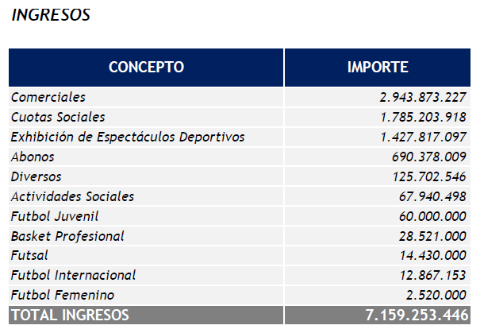

Slide 9
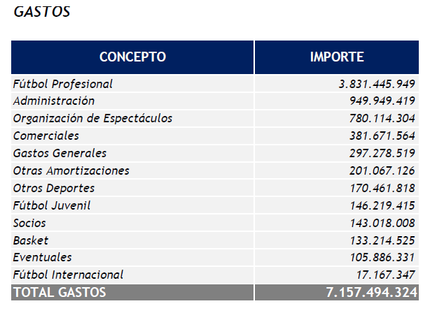

Slide 11
Presup. Financiero de Ingresos y Egresos
Caja:
Saldo Inicial: $ 1.172.878.194
Saldo Final: $ 1.454.137.489
Incremento: $ 281.259.295
Total de Ingresos Operativos: $ 6.733.149.545
Total de Egresos Operativos: $ 6.058.310.572

Slide 12
Presup. Financiero de Ingresos y Egresos
Cobro de Créditos Anteriores: $ 1.088.312.801
Pago de Deudas Anteriores: $ 373.098.375
Resultado Financiero +: $ 122.497.216
Pago de Inversiones en Compra de Jugadores: $ 469.120.000 *
Pago de Inversiones: $ 762.171.318
* Sin ventas de jugadores

Slide 13
Presupuesto de Inversiones
Inversión total: $ 762.171.318
Departamento de Obras $ 593.890.000
Gerencia de Operaciones: $ 86.945.000
Sistemas y control de Accesos $ 54.602.346
Depto. Futbol: $ 19.091.973
Otros: $ 7.642.000

Slide 14
Presupuesto de Inversiones
Obras a realizar:
ESTADIO:
Estudio Estructural de Estructura de Hormigón Armado y reparaciones
Remodelación de Vestuario Local
Incorporación de palcos en sector L
Actualización del Hall de Brandsen
Pasillo Xeneize bajo la Platea Baja

Slide 15
Presupuesto de Inversiones
CASA AMARILLA:
Ampliación Dormis en Casa Amarilla
Cancha de Bochas en Casa Amarilla
Remodelación de Vestuarios en Casa Amarilla

Slide 16
MUCHAS GRACIAS

